Slide 1
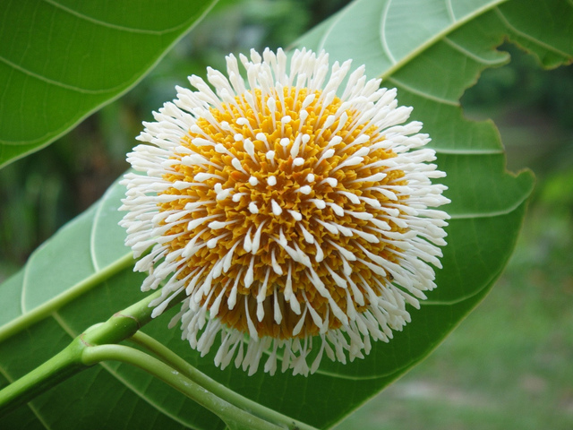
সবাইকে স্বাগতম

Slide 2
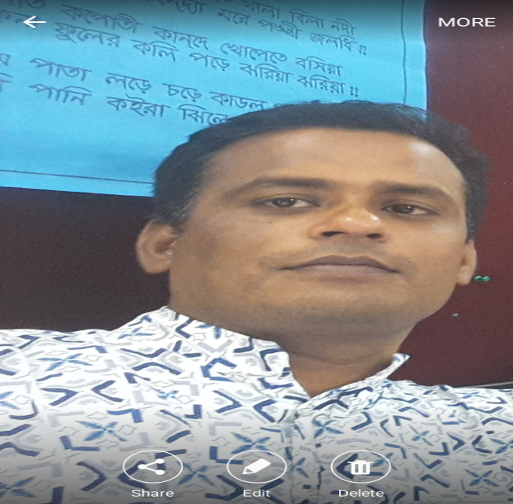
শিক্ষক পরিচিত
মোঃ শরফুদ্দিন মৃধা
সহকারী শিক্ষক
41নং লক্ষীপুর সরকারি প্রাথমিক বিদ্যালয়
মতলব দক্ষিণ, চাঁদপুর।
মোবাইল নং ০১৮১৮-৪৯০৮৮৯

Slide 3
পাঠ পরিচিতি
শ্রেণিঃ দ্বিতীয়
বিষয়ঃ বাংলা
সময়ঃ 45 মিনিট
পাঠ্যাংশ: বলব আমি ......... রাত পোহাবে তবে।

Slide 4
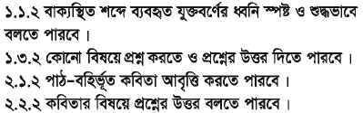
শিখন ফল:
শোনা:
বলা:

Slide 5


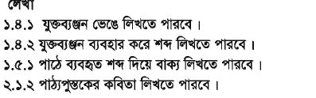
শিখন ফল:
পড়া:

Slide 6
পাঠের অনুকূল পরিবেশ সৃষ্টি
পাঠ: আমি হব

Slide 7
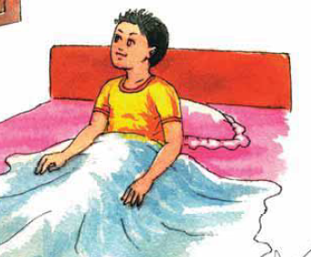
উপস্থাপন
তোমরা ছবিতে কি দেখলে

Slide 8

আমরা যে কবিতাটি শিখেছি তার নাম ও কবির নাম বল?
আমরা যে কবিতাটি শিখেছি তার প্রথম সাত লাইন মুখস্ত বল?

Slide 9
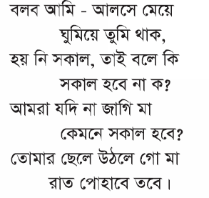
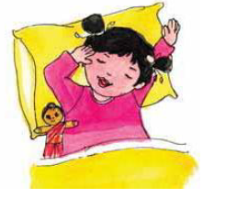
এখন তোমরা আমার সাথে সাথে কবিতাংশটুকু পড়।

Slide 10

আমরা এখন শব্দ দিয়ে বাক্য তৈরি করব।
জাগা
আমি সকাল বেলা ঘুম থেকে জেগে ‍উঠি
রাগা
সে হঠাৎ রেগে উঠল
ডাকা
শেয়াল রাতে ডেকে উঠে
হাসা
আমার কথা শুনে মা হেসে উঠল
পুকুরে মাছগুলো ভেসে উঠল।
ভাসা

Slide 11
বাড়ির কাজ
তোমরা আমি হব কবিতাটি পুড়ো খাতায় লিখে মুখস্ত করে আসবা।

Slide 12

ধন্যবাদ সবাইকে।

